Slide 1
Проектный
Практикум

Slide 2
Постановка задачи, разработка требований и планирование проекта
Проведем анализ требований
Составим план-график
Напишем техническое задание
Оценим ресурсы, затраты и риски

Slide 3
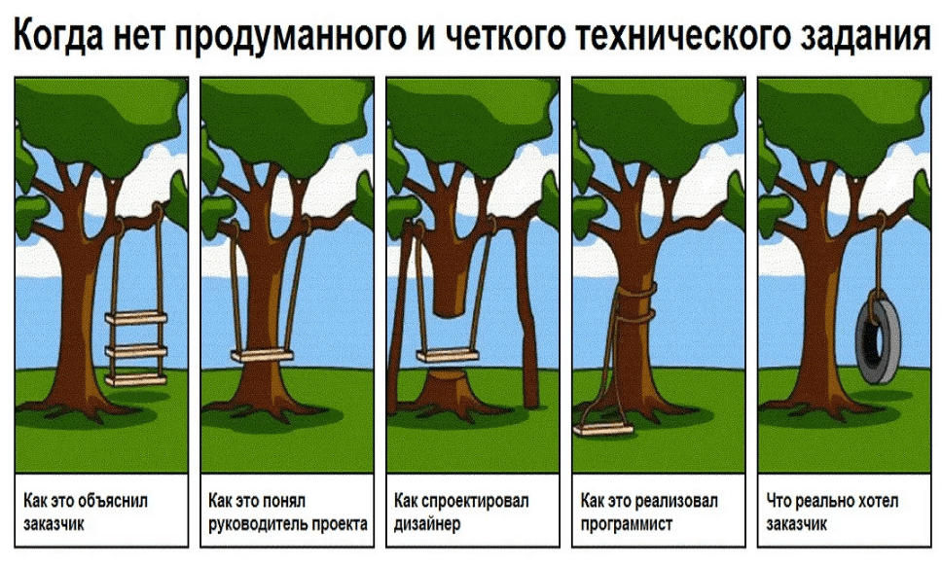
Разработка технического задания

Slide 4
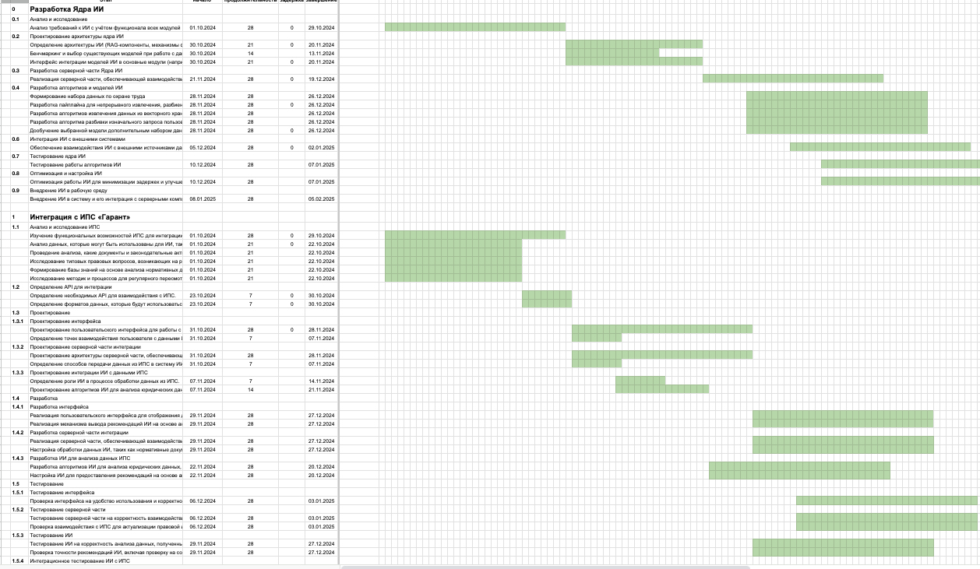
План-график

Slide 5
QA Session

